Slide 1
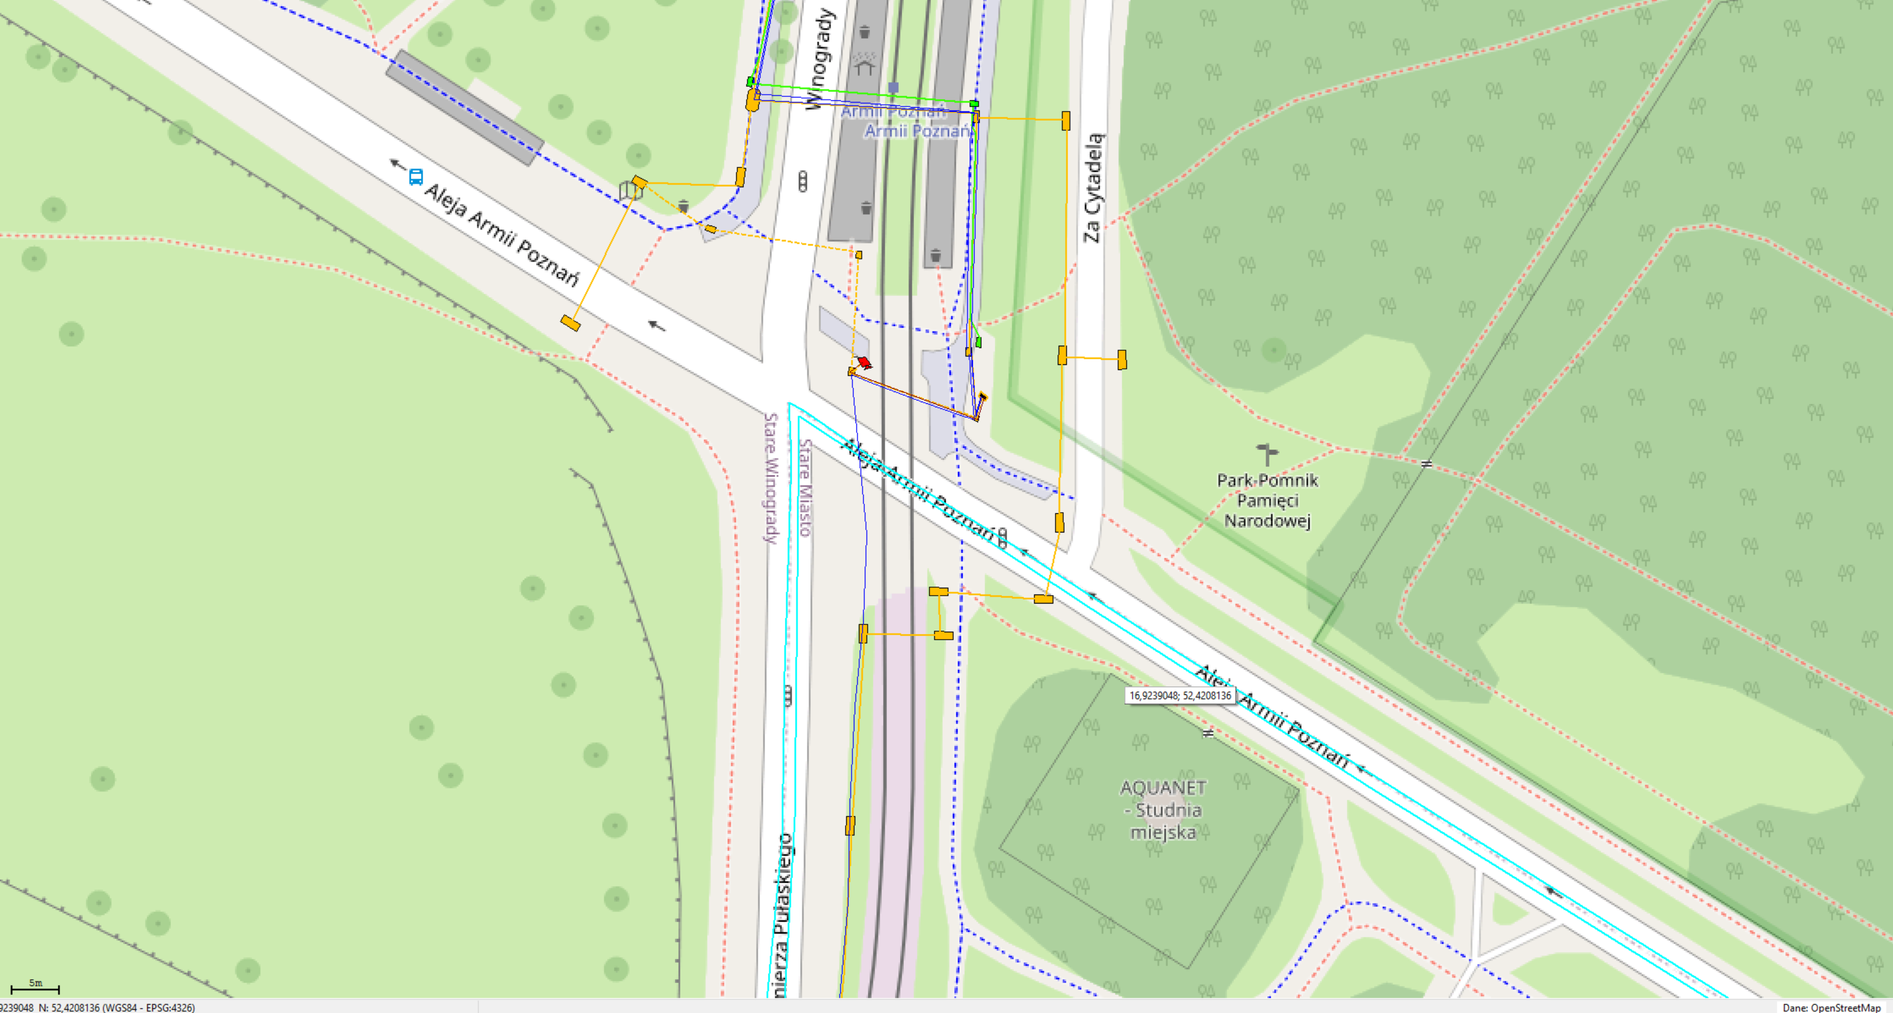
Istniejąca kanalizacja ZDM 1x110
Istniejący sterownik ZDM
Istniejąca kanalizacja ZDM 1x110

Slide 2
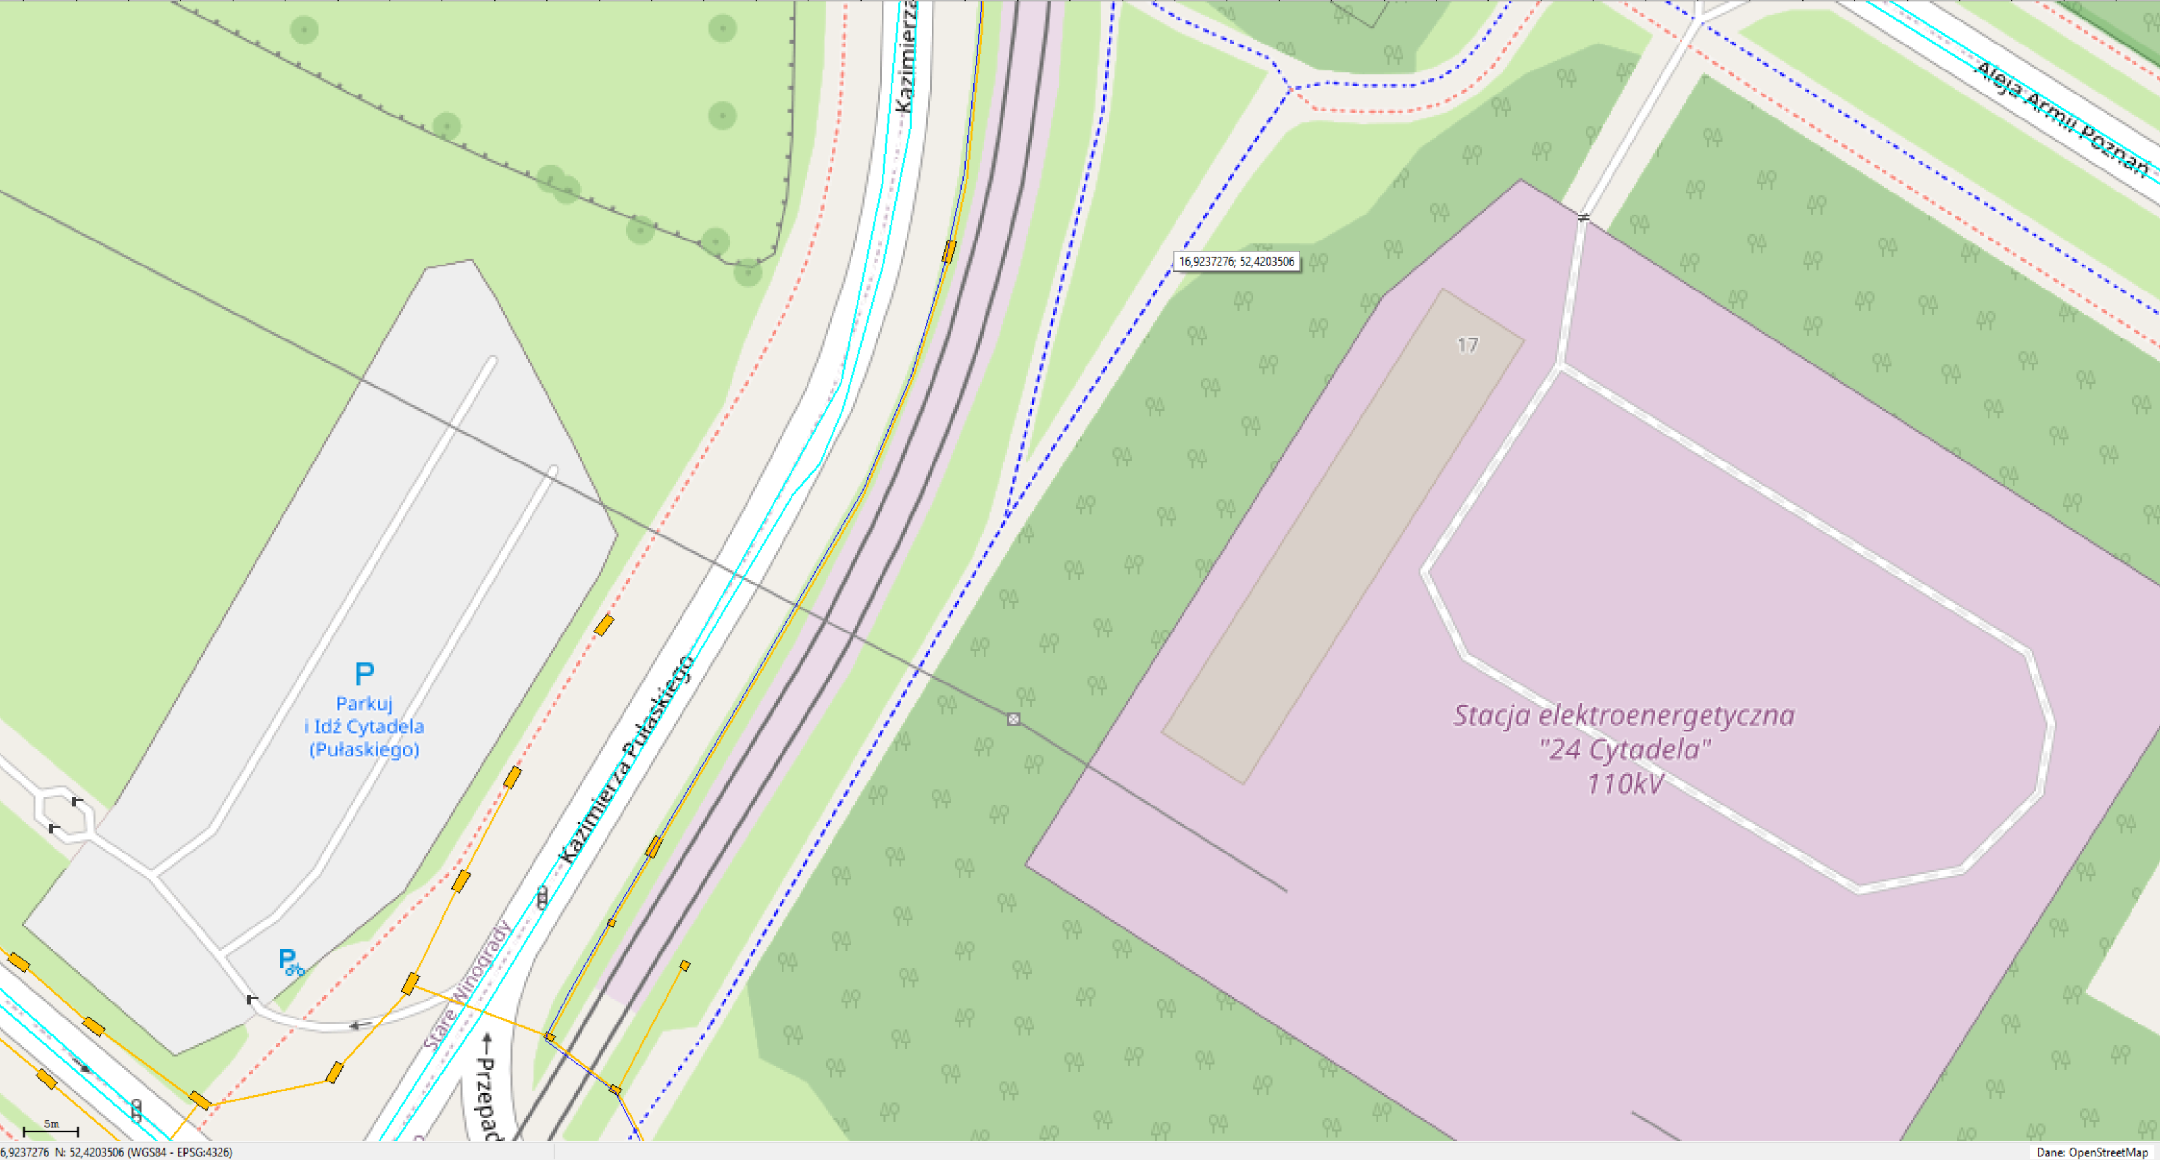
Istniejąca kanalizacja ZDM 1x110

Slide 3
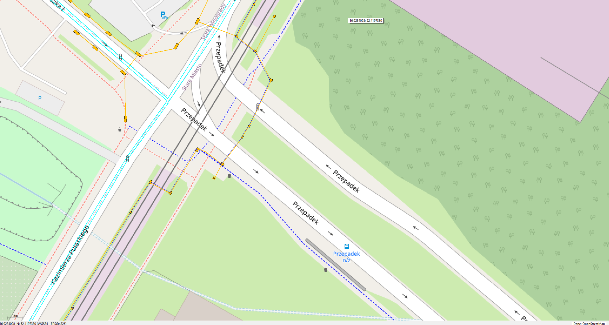
Istniejąca kanalizacja ZDM 1x110
Istniejący sterownik ZDM

